Slide 1
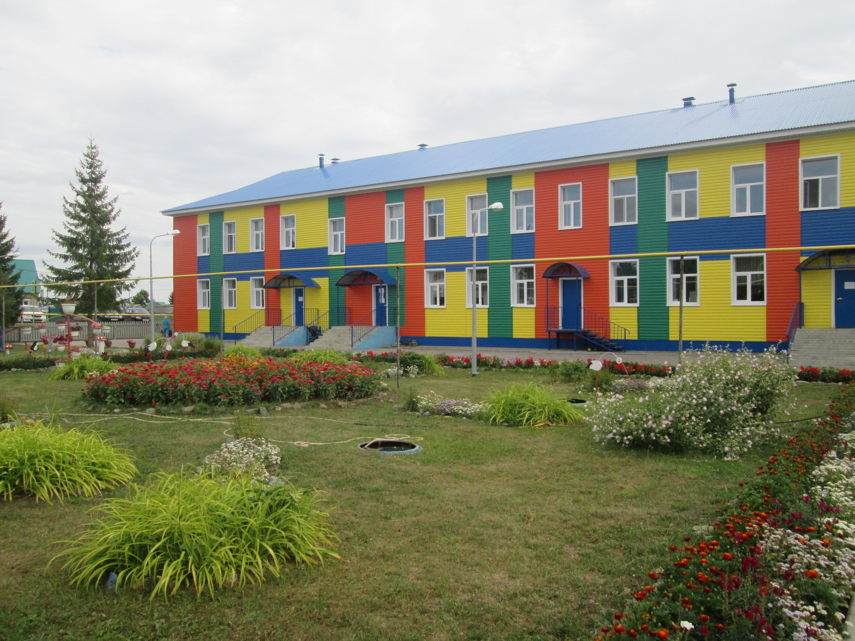
Презентация опыта работы по обучению и воспитанию детей на родном языке за последние 3 года
Муниципальное бюджетное дошкольное образовательное учреждение-Тюлячинский детский сад №2 Тюлячинского муниципального района Республики Татарстан
Заведующий:
Хасаншина Фарида Фаннуровна

Slide 2
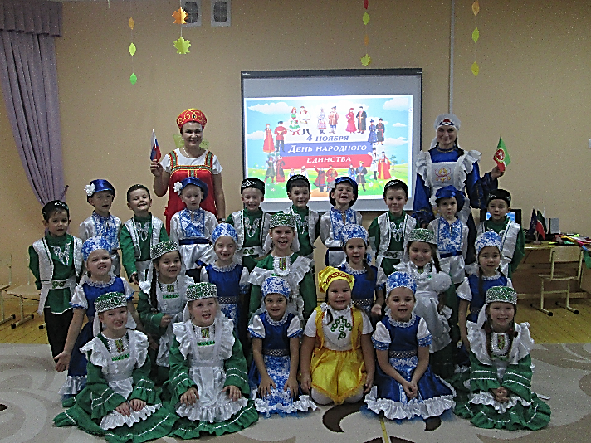
Основные сведения о детском саде
Проектная мощность: 110 детей;
Количество детей: 142 ребенка;
Группы: возрастных групп (от 1 до 7 лет);
Режим работы: 10,5 часовой;
Кадровый состав: 13 педагогов.
Эл. почта: farida_hasanshina@mail.ru
Адрес сайта: https://edu.tatar.ru/tulachi/dou2/page2446631.htm
МБДОУ-Тюлячинский детский сад№2 является:
республиканским ресурсным центром по развитию национального образования (на основании письма МО и Н РТ №18281/13 от 24.12.2013г и приказа Отдела образования исполнительного комитета Тюлячинского муниципального района №4 от 13.01.2014 года);
федеральной инновационной площадкой НОУ ДПО «Центр социально-гуманитарного образования» по апробации учебно-методического комплекта по речевому развитию детей дошкольного возраста (приказ НОУ ДПО «Центр социально-гуманитарного образования» № 90/19 от 25.04.2019).

Slide 3
Цель: Цель нашего дошкольного образовательного учреждения - создание эффективной системы, обеспечивающей доступность и равенство возможностей для каждого ребенка в получении качественного дошкольного образования на родном языке.
Задачи:
формирование и развитие у детей умений и навыков овладения родной речью;
активное вовлечение родителей в процесс обучения детей родному языку;
повышение уровня профессионального мастерства педагогических работников;
создание условий для общения детей на родном языке (оснащенность групп, кабинетов программно-методическим инструментарием);
воспитание у ребенка интереса к родной речи.

Slide 4
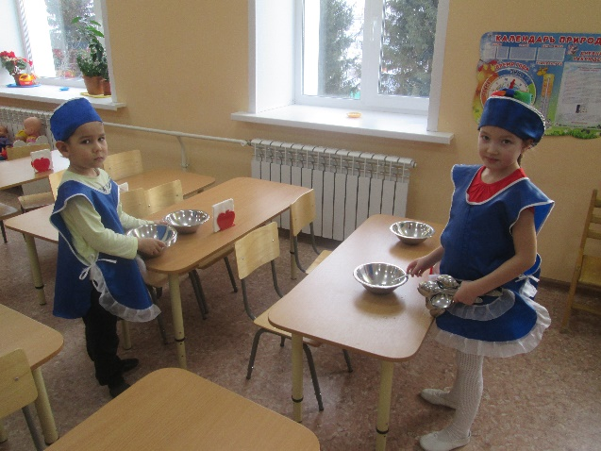
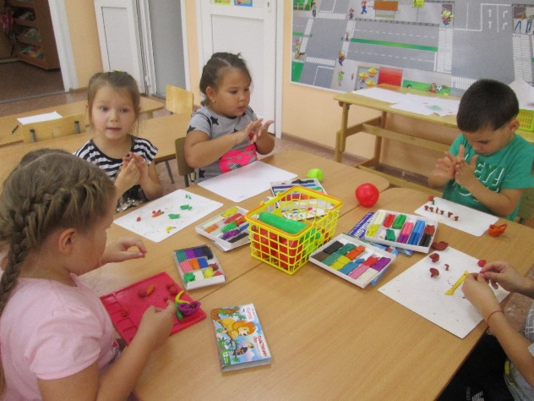
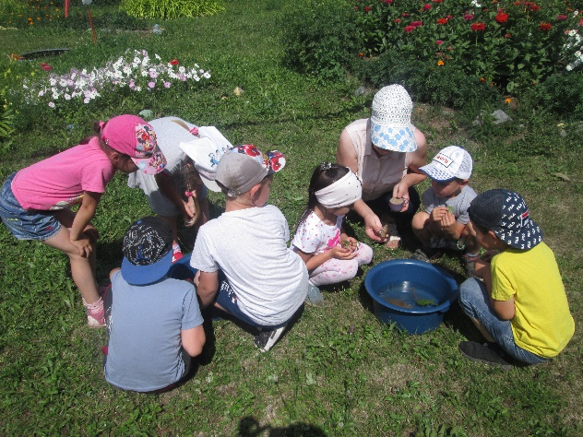
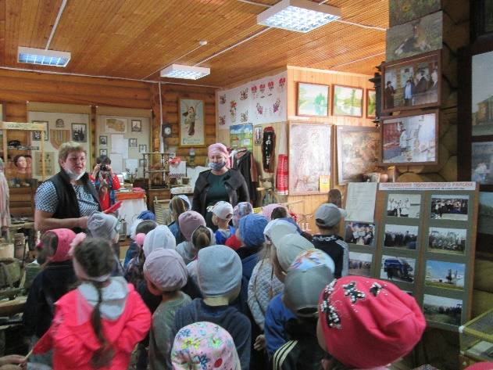
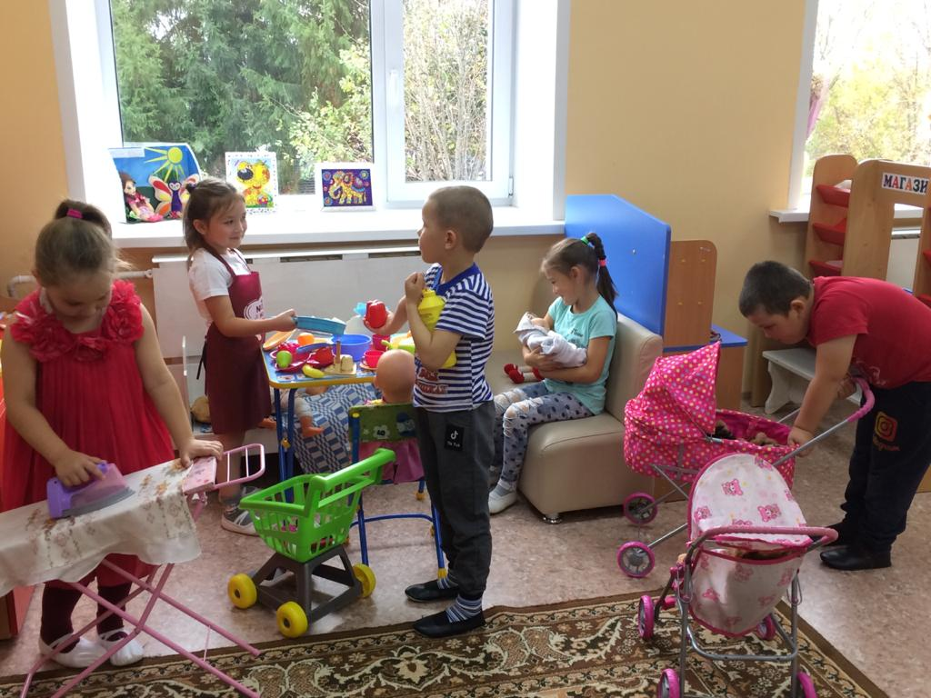
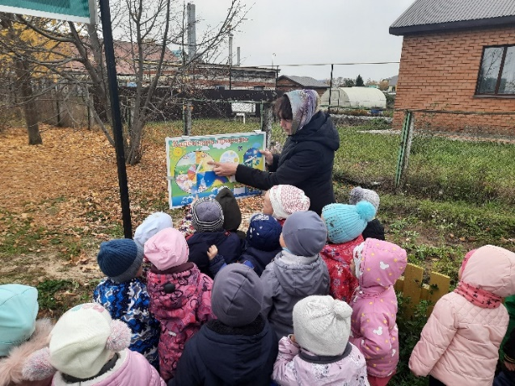
Системность подходов в организации обучения и воспитания детей на родном языке

Slide 5
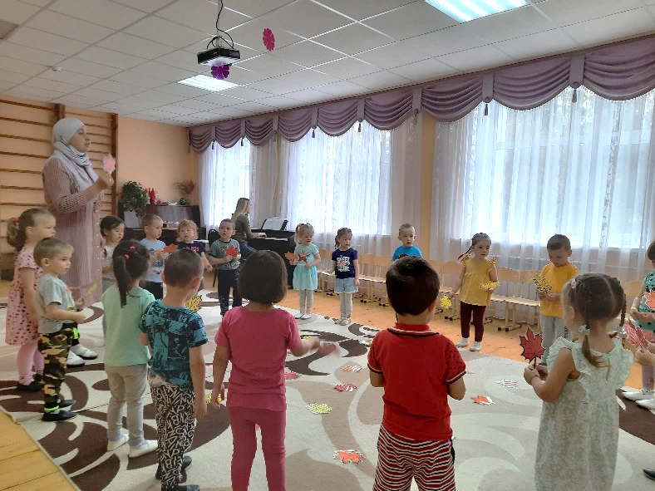
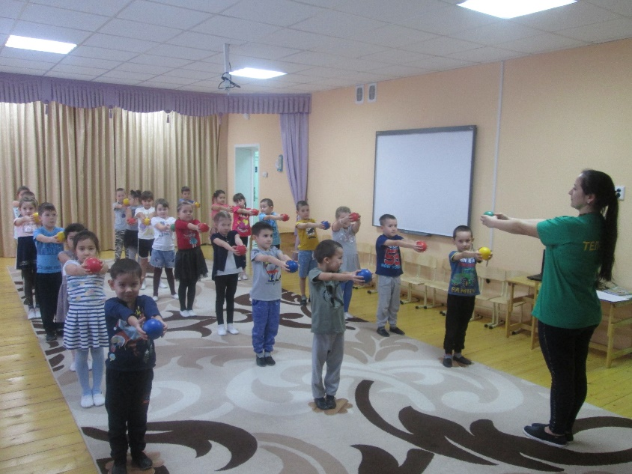
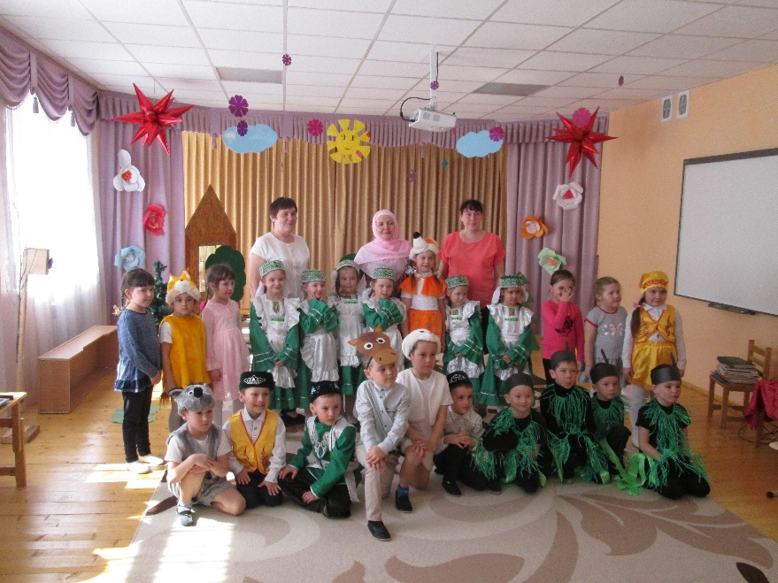
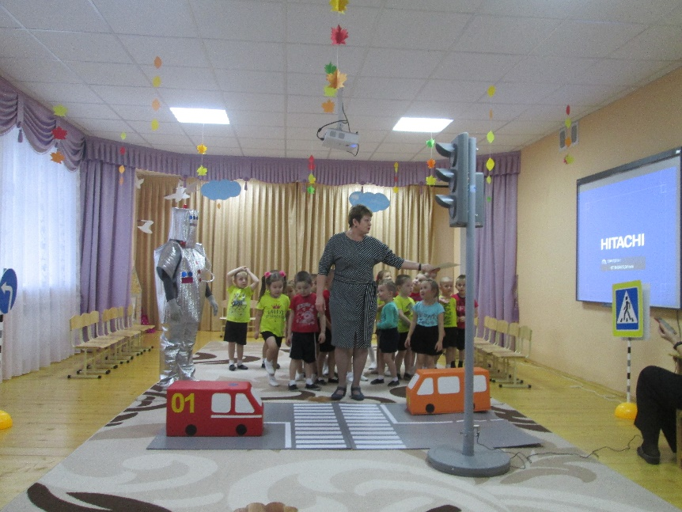

Slide 6
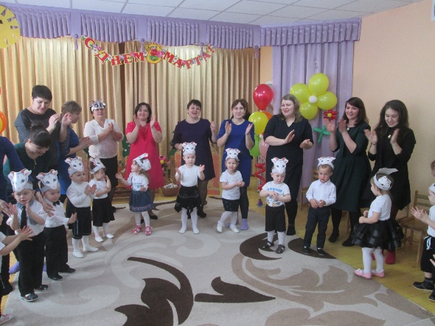
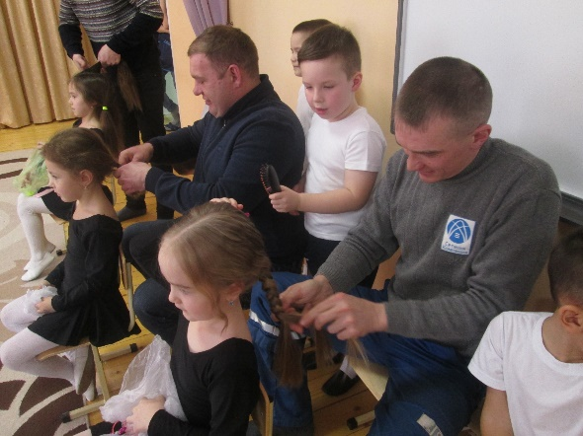
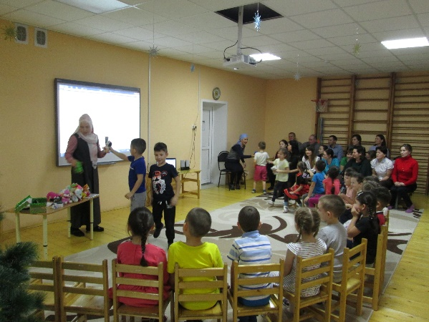
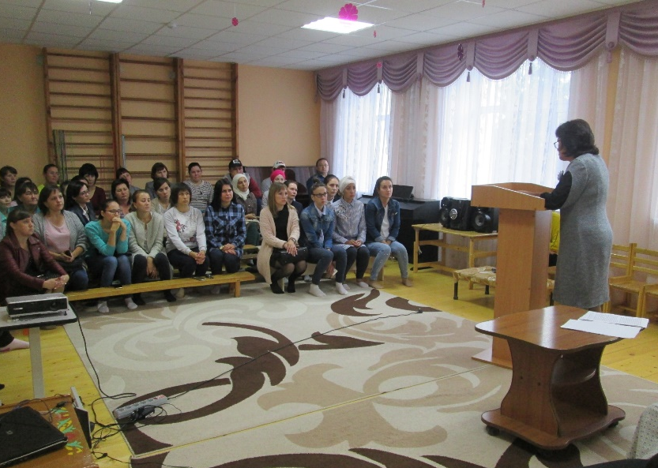
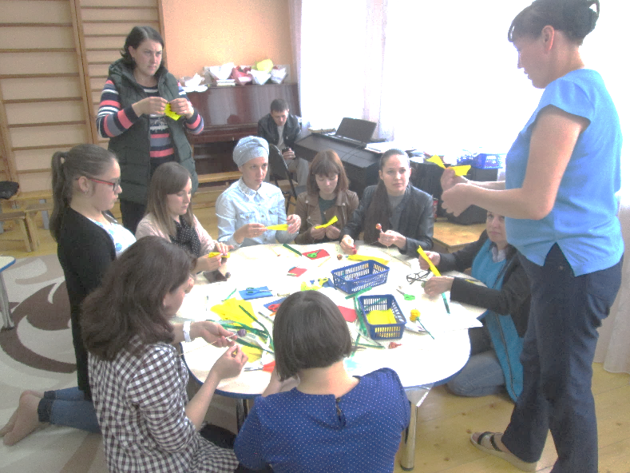
Работа с родителями
совместные праздники
открытые занятия
родительские собрания
консультации и мастер классы

Slide 7
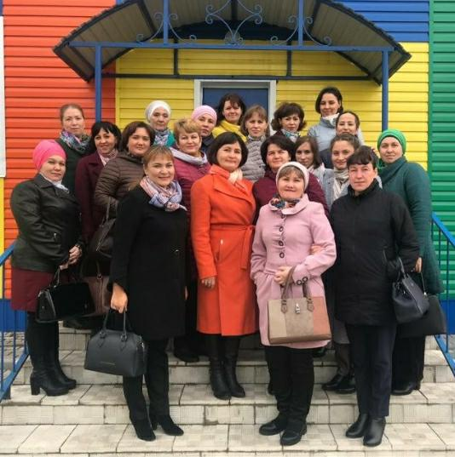
Ресурсная обеспеченность образовательной деятельности на родном языке
Кадровые ресурсы
МБДОУ-Тюлячинский детский сад №2 полностью укомплектован педагогическим и младшим педагогическим персоналом.
Сведения о педагогических работниках.
Всего педагогических работников | Количество аттестованных в том числе (%) |  | Прошли СЗД | Образование (%)
 | высшая кв.кат. | первая кв.кат.
 |  |  |  | высшее | ср.спец.
13 | 7,6% | 61,5% | 13,5% | 92,3% | 7,7%

Slide 8
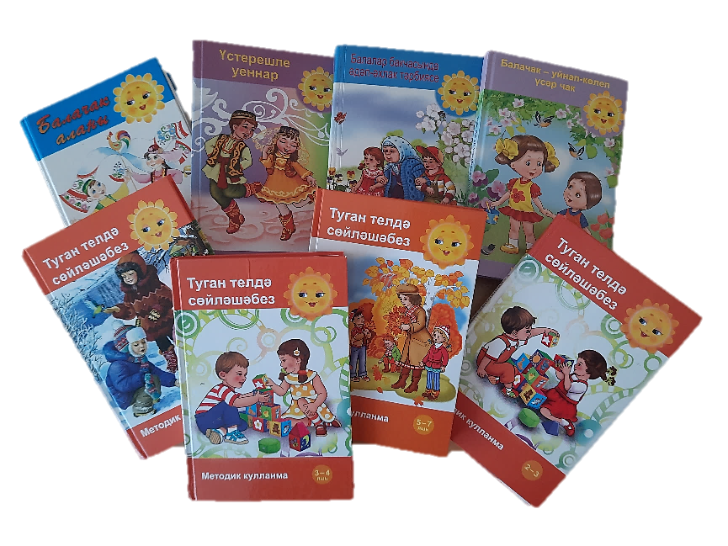
Методическая
Организацию учебно- воспитательного процесса на родном языке МБДОУ-Тюлячинского детского сада №2 определяет «Основная образовательная программа дошкольного образования МБДОУ-Тюлячинского детского сада №2»
Вариативная часть 40%
- Региональная программа дошкольного образования (автор Р.К. Шаехова);
- УМК «Изучаем русский язык» (автор С.М. Гаффарова);
-УМК «Туган телдә сөйләшәбез» (авторы Ф.В. Хазратова, З.М. Зарипова),;
УМК «Авазларны уйнатып» (автор Р.К. Шаехова).
Основная часть 60%
основная общеобразовательная программа дошкольного образования «От рождения до школы» (под редакцией Н.В. Вераксы)

Slide 9
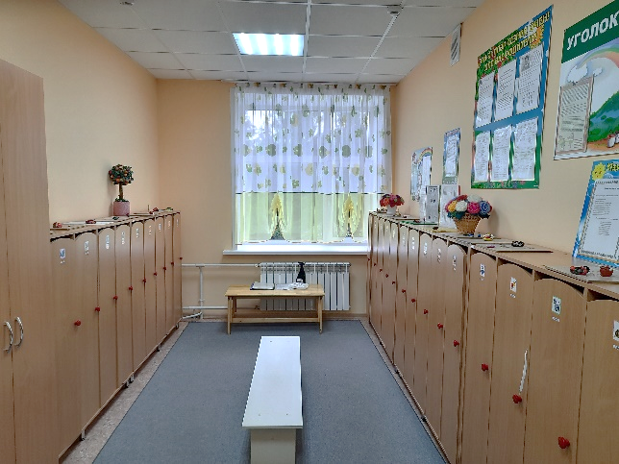
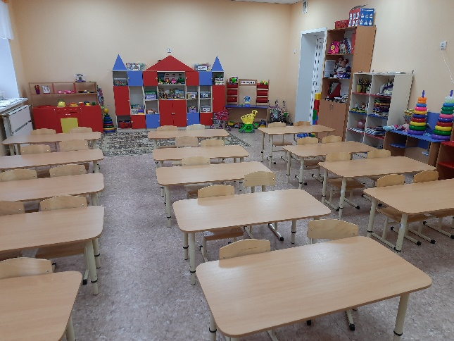
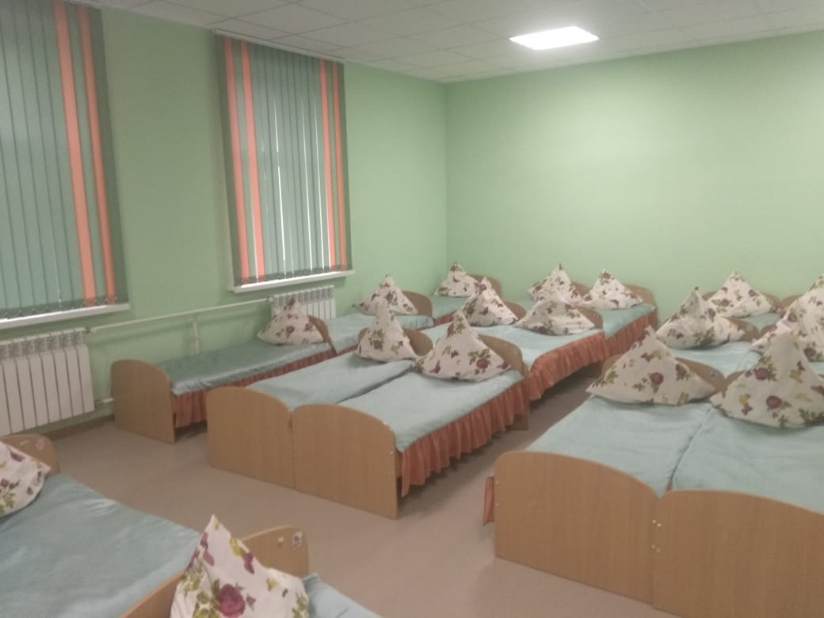
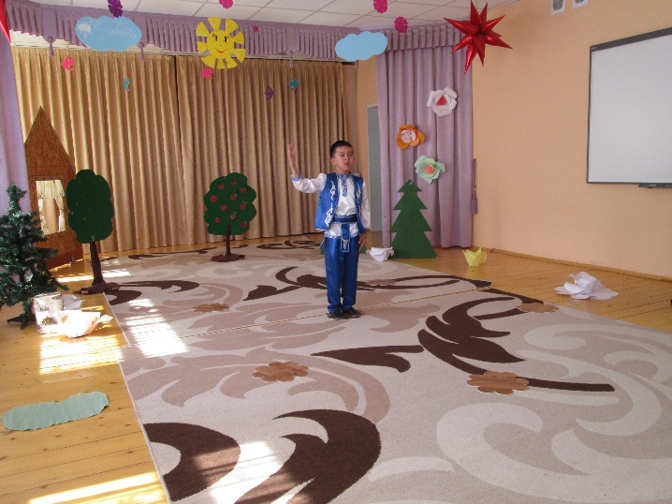
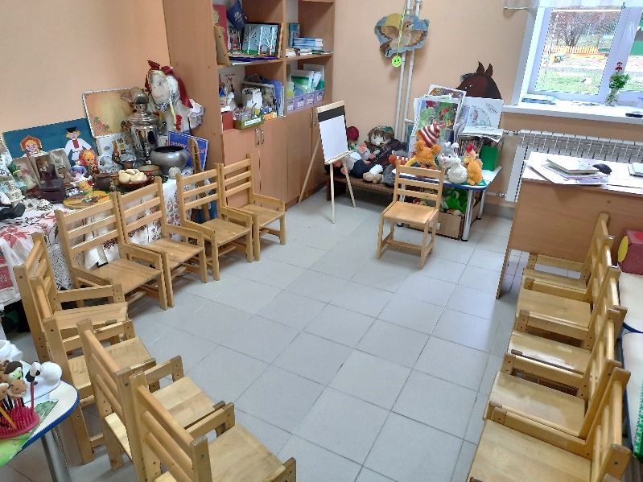
Материально-технические ресурсы
Групповые комнаты
Музыкальный зал
Кабинет русского языка

Slide 10
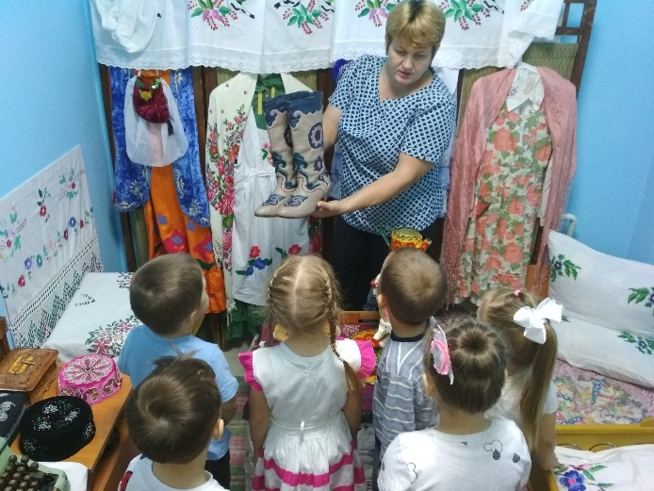
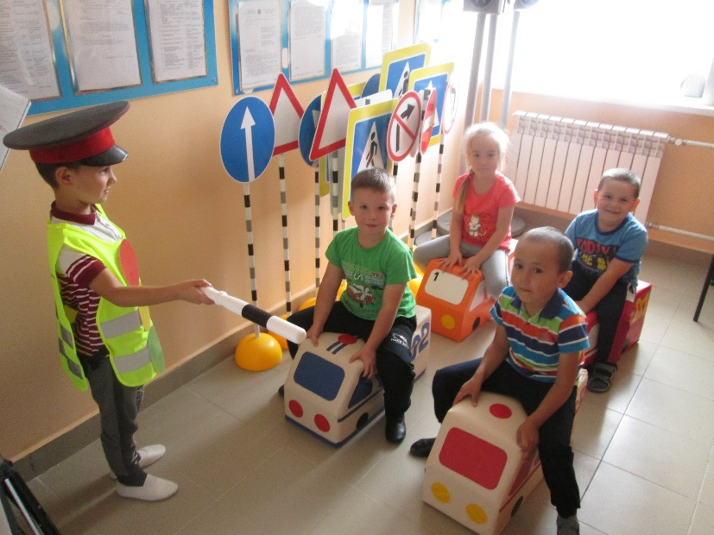
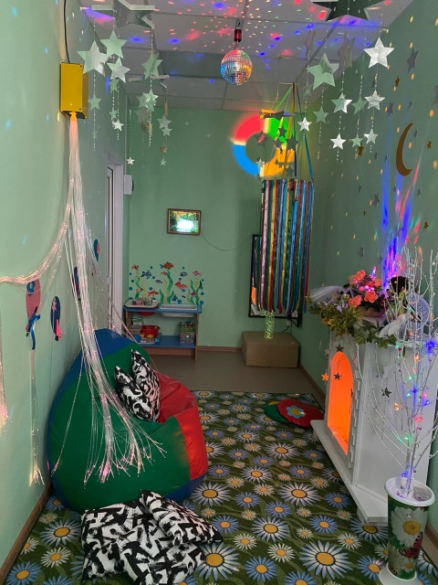
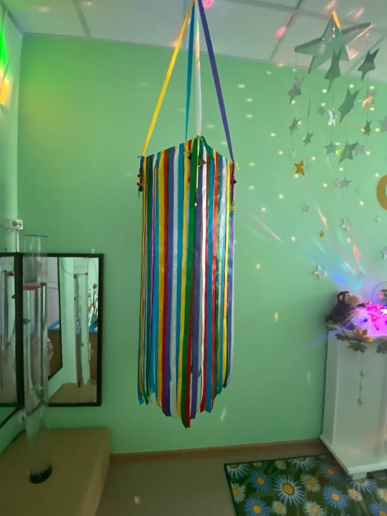
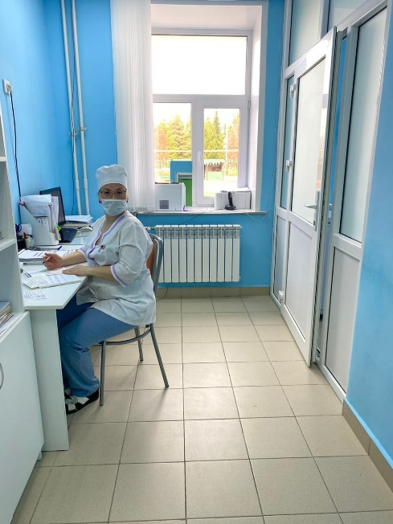
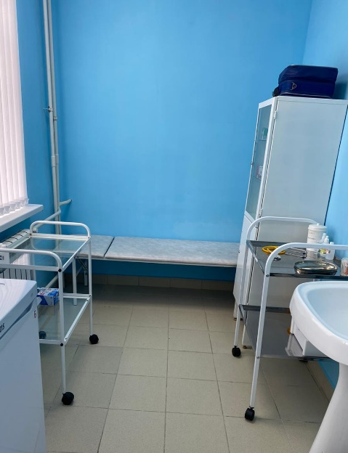
Мини-музей «Татар өе»
Кабинет по изучению ПДД
Кабинет педагога-психолога
Медицинский кабинет

Slide 11
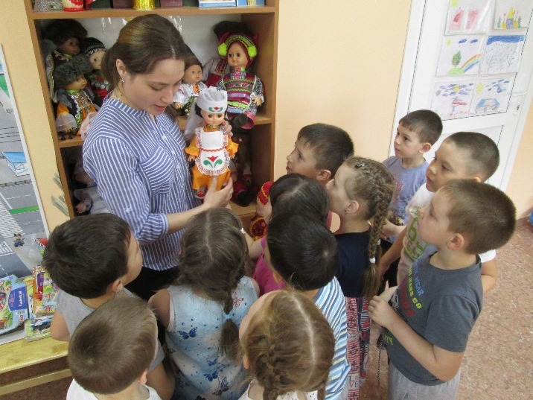
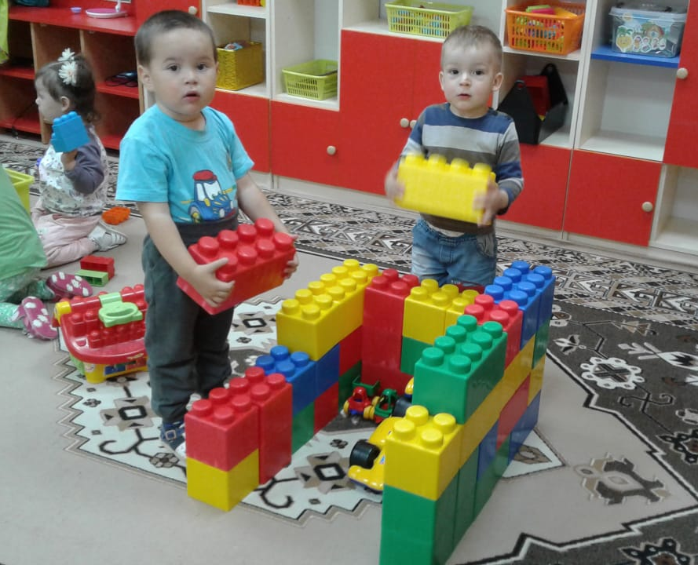
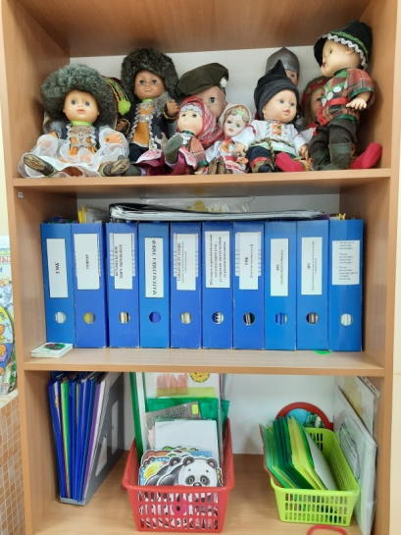
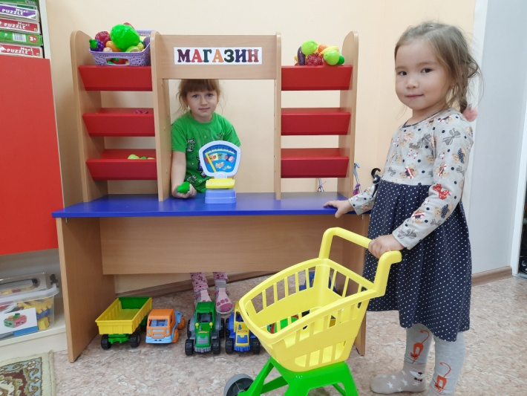
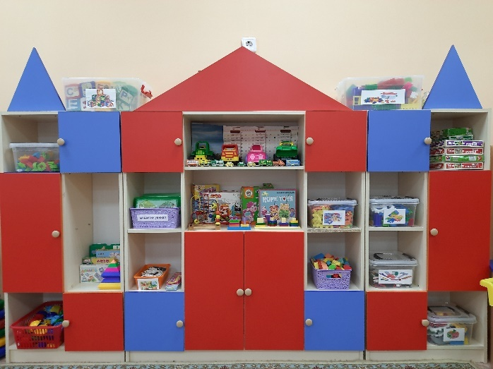
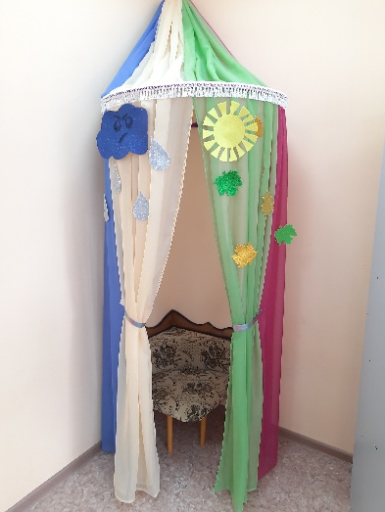
Развивающая предметно-пространственная среда в групповых комнатах

Slide 12
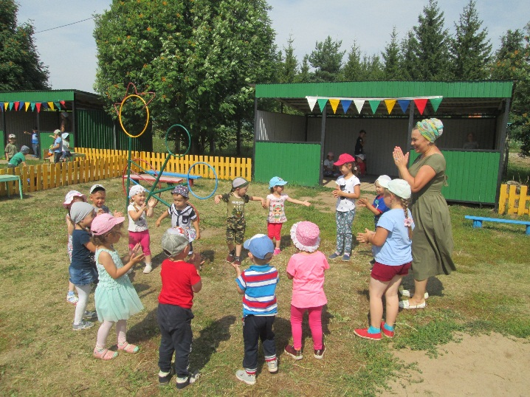
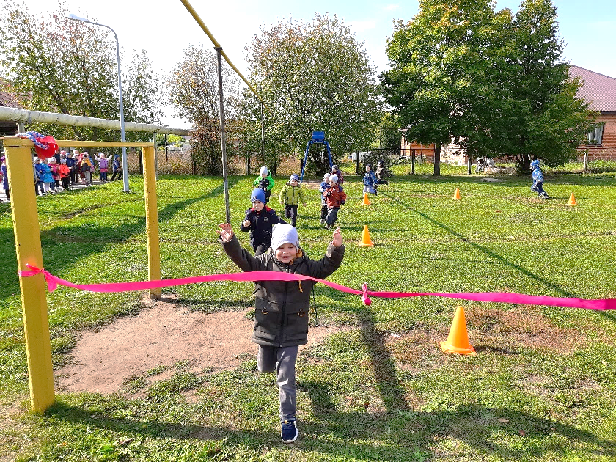
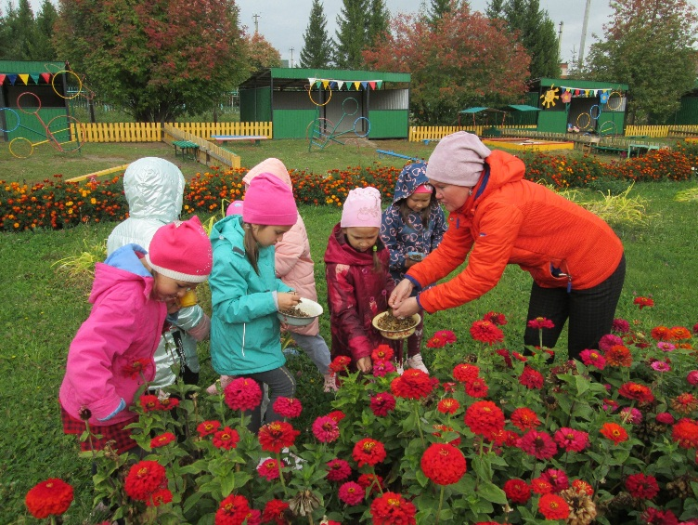
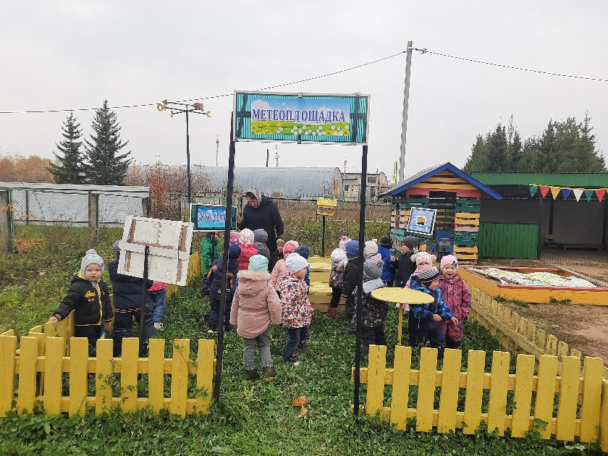
Игровые площадки
Спортивная площадка
Учебно-опытный участок
Метеоплощадка

Slide 13
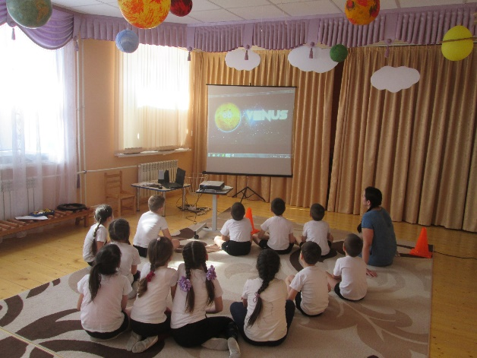
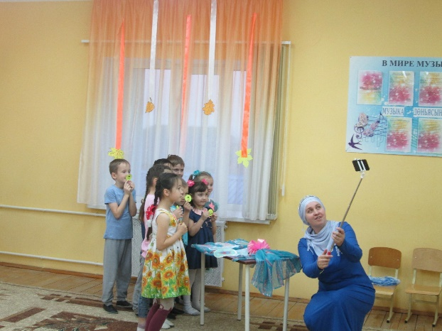
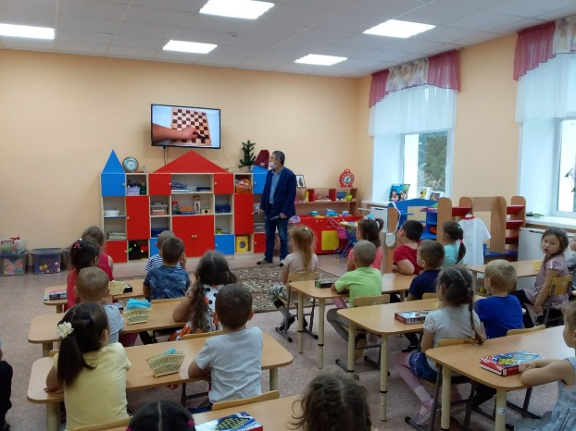
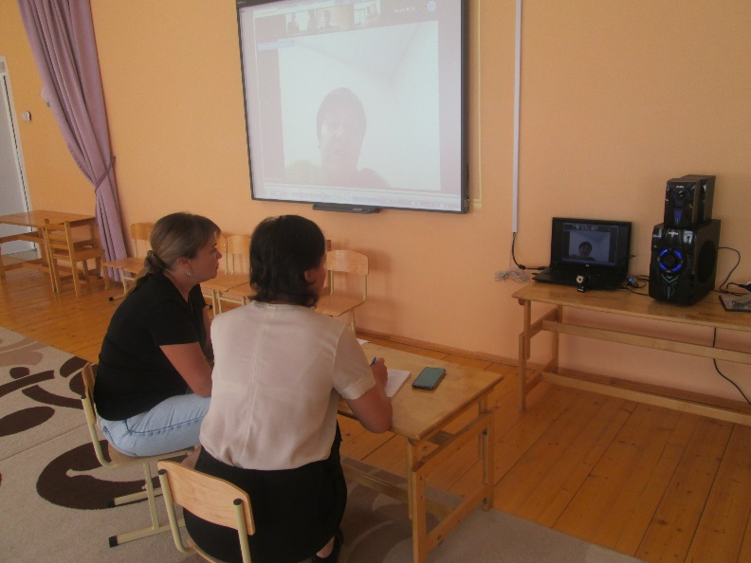
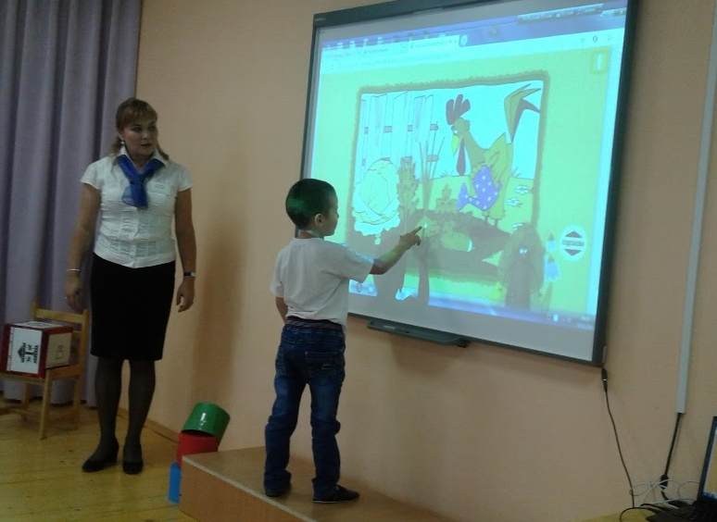
Использование ТСО

Slide 14
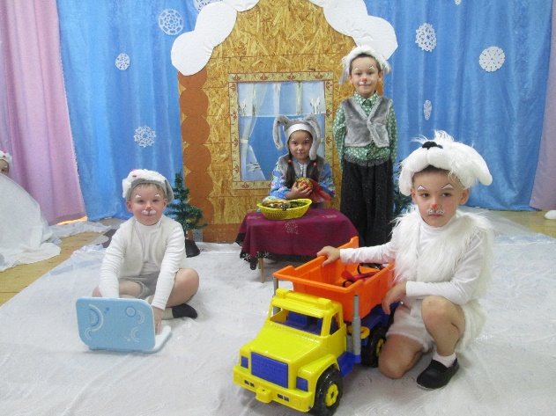
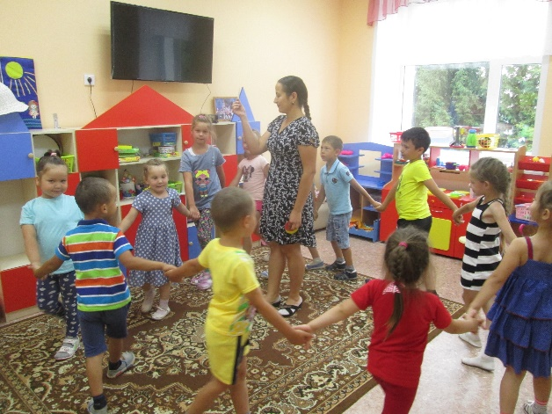
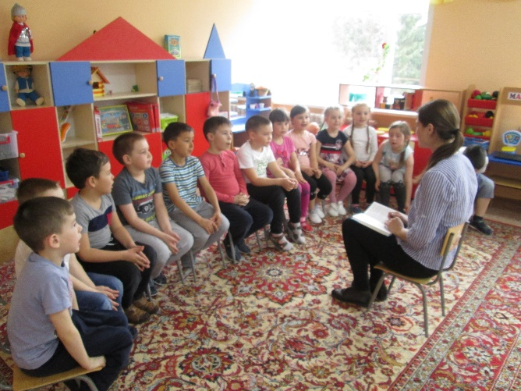
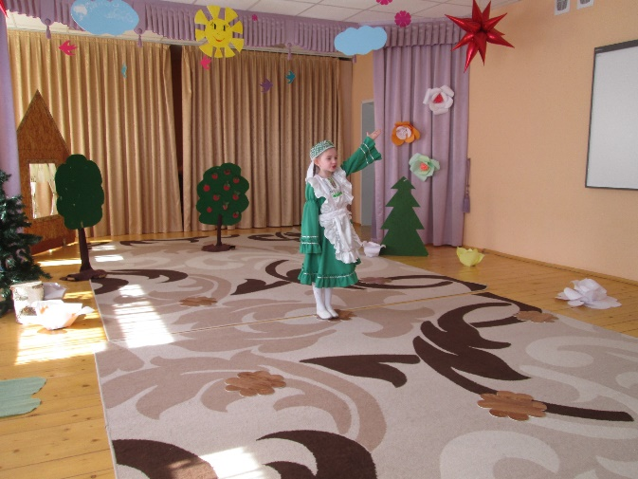
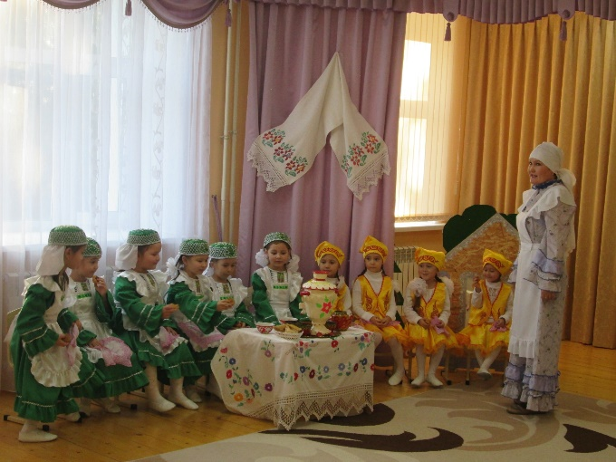
Формы работы, реализуемые проекты
просмотр видеофильмов и мультфильмов
инсценировка сказок
разные игры
беседы
конкурсы и национальные праздники

Slide 16
Технологии обучения и воспитания на родном языке
Технология
«Ребенок волонтер»
Мнемотехника
Сказкотерапия
Технология
«Бусоград или игры Феи Бусинки»
Музейная педагогика

Slide 17
Достижения воспитанников
Уровень | 2018 год | 2019 год | 2020 год
муниципальный | 23 | 30 | 43
республиканский | 3 | 18 | 21
федеральный | 2 | 1 | 0

Slide 20
Достижения педагогов
Уровень | 2018 год | 2019 год | 2020 год
муниципальный | 7 | 17 | 3
республиканский | 4 | 4 | 0

Slide 22
Организация и проведение методических мероприятий
№ | Методическое мероприятие
 | Районный уровень | Республиканский уровень
1 | Семинар - совещание для музыкальных руководителей, воспитателей дошкольных образовательных учреждений района «Новые подходы в реализации регионального компонента музыкального образования» (04.05.2018 г.) | Семинар-тренинг для воспитателей «Цифровые обучающие объекты как средство развития русской речи и социокультурных компетенций детей дошкольного возраста»
2 | Семинар для педагогов дошкольных образовательных учреждений района «Профессиональное развитие педагога дошкольной образовательной организации средствами конкурсного движения» (12.11.2018 г.)
3 | Семинар для руководителей дошкольных образовательных учреждений района «Методическое сопровождение конкурсного движения педагогов» (11.12.2018 г.)
4 | Муниципальный этап республиканского конкурса “Воспитатель года” (21.12.2018 г.)
4 | Семинар для педагогов дошкольных образовательных учреждений «Профессиональная компетентность педагогического коллектива ДОУ-как основной фактор повышения качества образовательных услуг» (05.12.2019 г.)
5 | Семинар для заведующих и старших воспитателей дошкольных образовательных учреждений Тюлячинского муниципального района «Организация и методическое сопровождение функционирования внутренней системы оценки качества образования (ВСОКО) в ДО» (13.03.2020 г.)

Slide 25
Авторские и методические разработки педагогов
Авторская игра
«Теремкәйдә кем яши?»
Авторская игра
«Курчакларны киендерик»
Авторские театральные игры

Slide 26
Авторская игра
«Уеннар кыры»
Лэпбуки
Авторская игра
«Сихерле китап»
Авторская игра
«Искиткеч кәрзин»

Slide 27
Авторские программы
Авторские проекты

Slide 28
Результаты работы по обучению и воспитанию детей на родном языке
Результаты мониторинга ООП ДО МБДОУ-Тюлячинского детского сада №2
2017 -2018 уч. год | 2018-2019 уч. год | 2019-2020 уч. год
90,8% | 92% | 94%

